Slide 1
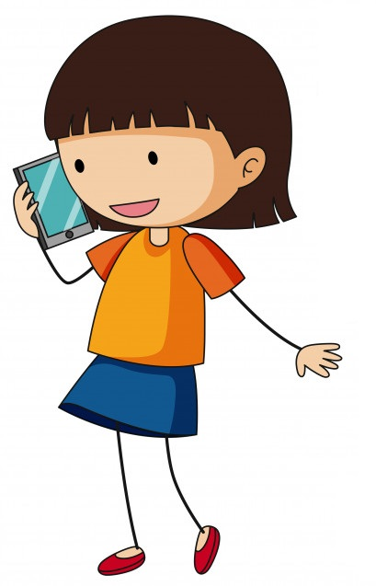
ANTONIN RUFT AN

Slide 2
● Quel est ce document ?
● Combien de personnes entends-tu dans ce document ?
● Quels prénoms entends-tu?
● Comment s’appellent les deux personnes qui parlent?
● Quels mots reconnais-tu dans ce document?

Slide 3
Antonin
Laura

Slide 4
● Qui téléphone ? Laura ou Antonin ?
● Que dit Laura en répondant au téléphone ? Et en France ?
● Quelle question pose Antonin à Laura ?
● Comment dire bonjour ?
● Comment dire au revoir ?

Slide 5
A: Guten Tag / Hallo, ich …….
B: Guten Tag / Hallo, ich …….

Slide 6
A: Wie geht’s?
B: Super, danke!

Slide 7
A: Guten Tag / Hallo, ich …….
B: Guten Tag / Hallo, ich …….
… … ?
A: Super, danke!
B: Tschüss!
A: Tschüss!

Slide 8
Guten Tag / Hallo, ich bin …(1)
Guten Tag / Hallo, ich bin …(2)
… … (4)
Wie geht’s? (3)
Tschüss! (6)
Tschüss! (5)

Slide 9
(Arbeitsblatt)

Slide 10
Ergänze!
Hallo!
Ich bin
Antonin!
Guten Tag!
Ich bin
Laura!

Slide 11
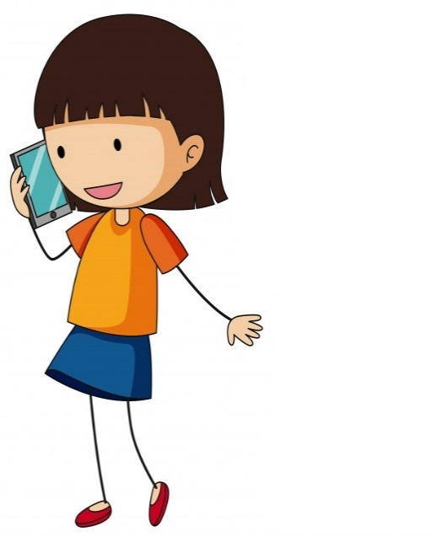
Wie geht’s?
Super, danke!

Slide 12
Tschüss!
Auf Wiedersehen!

Slide 13
Verbinde mit einem Pfeil!
Wie geht’s?
so lala
nicht gut
super
gut

